Slide 1
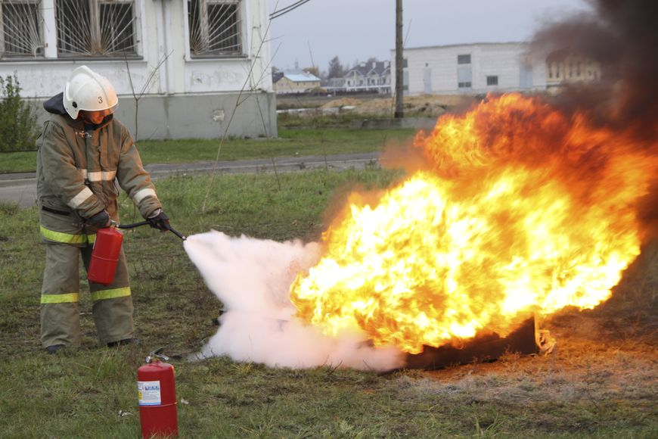
ОГНЕТУШИТЕЛЬ
-это устройство,
предназначенное для
тушения очагов возгорания.
Огнетушитель работает на
основе выпуска
специального огнетушащего вещества (ОТВ).

Slide 2
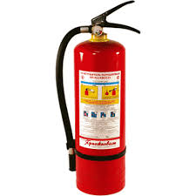
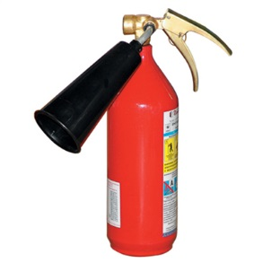
Виды огнетушителей
Порошковый
Углекислотный

Slide 3
Углекислотный огнетушитель
один из современных типов первичных средств пожаротушения. Огнетушители СО2 (углекислотные) предназначены для тушения загораний различных веществ, горение которых не может происходить без доступа воздуха, загораний на электрифицированном железнодорожном и городском транспорте, электроустановок, находящихся под напряжением до 1000 В, загораний в музеях, картинных галереях и архивах. Не предназначены для тушения загорания веществ, горение которых может происходить без доступа воздуха (алюминий, магний и их сплавы, натрий, калий).

Slide 5
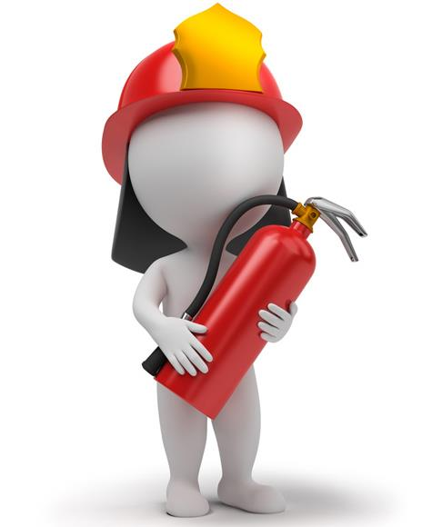
Порядок применения углекислотных огнетушителей
- приблизиться с огнетушителем к очагу пожара (возгорания) на расстояние 2 – 3 метра;
- направить раструб на огонь;
- снять пломбу и выдернуть предохранительную чеку;
- нажать на клавишу рукоятки ил открыть запорное устройство до упора в зависимости от модификации огнетушителя и завода-изготовителя;
- по окончании тушения пожара (огня) отпустить рычаг (закрыть вентиль)

Slide 6
Порошковые огнетушители
используются в качестве первичного
средства тушения загорания
пожаров класса
А (твердых веществ),
В (жидких веществ),
С (газообразных веществ)
и электроустановок, находящихся под напряжением до 1000 В. Огнетушители не предназначены для тушения загораний щелочных и щелочноземельных металлов и других материалов, горение которых может происходить без доступа воздуха.

Slide 9
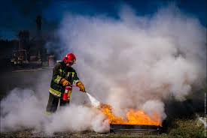
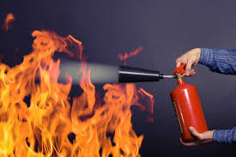
Эксплуатация огнетушителей и меры безопасности
Эксплуатация огнетушителей без
чеки и пломбы завода-изготовителя
или организации, производившей
перезарядку, не допускается.
Огнетушители должны размещаться в легкодоступных и заметных местах, где исключено попадание на них прямых солнечных тучей и непосредственное воздействие отопительных и нагревательных приборов. Температура эксплуатации и
хранения от минус 40 до плюс 50°С.

Slide 10
Берегите себя!
Спасибо за внимание!

